Slide 1

RI現況報告
2021–22年度 第2830地区大会
国際ロータリー年次テーマ
第２５１０地区PDG 羽部 大仁（札幌幌南RC)
2021/10/16・17
Notes:
私は国際ロータリー第２５１０地区札幌幌南ロータリークラブに所属しています。羽部大仁と申します。詳細はパンフレットに記載されていますのでご一読願います。今回シェカール・メータ会長令夫人ラシ様の代理として第２８３０地区に派遣されました。私は２０１４−１５年度地区ガバナーを務めさせて貰いました。工藤武重パストガバナーとは同期です。今回私のエイドをお務め下さり。深く感謝申し上げます。
この様な私を会長代理としてお呼び下された成田秀治ガバナーに深甚なる感謝と御礼を申し上げます。

Slide 2
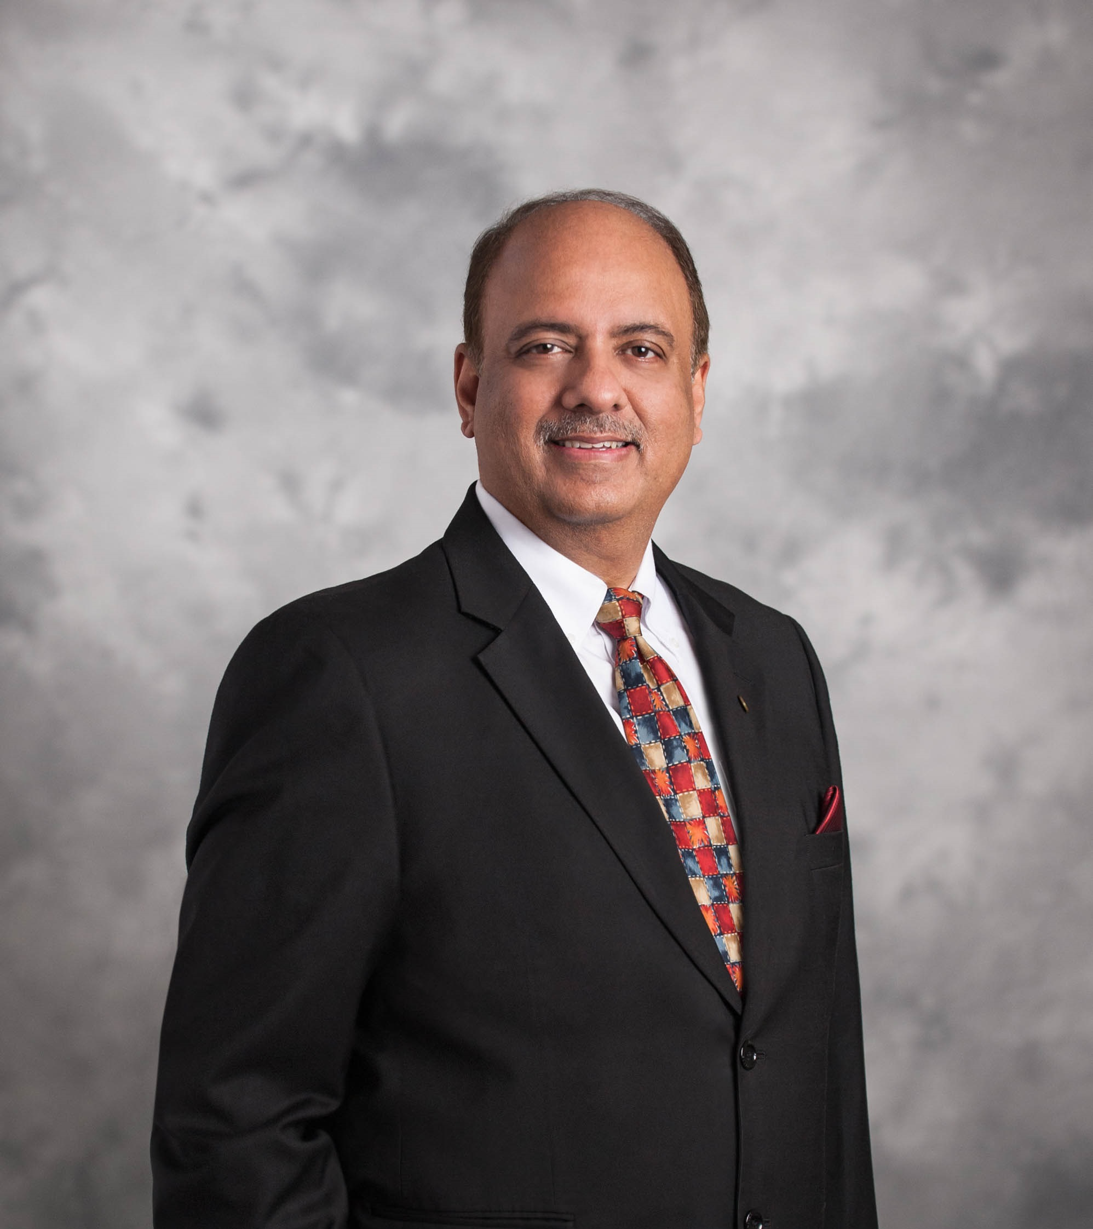

シェカール・メータ会長とラシ夫人
Serve To Change Lives
Notes:
シェカール・メータ会長とラシご夫人のお写真です。

Slide 3
地区大会開催に向けたメッセージ
地区大会は、社会奉仕への情熱をさらに高め、互いにインスピレーションを与えあい、
ロータリーの奉仕を次なる高み へと導く機会です。
RIテーマ「奉仕しよう みんなの人生を豊かにするために」
あらゆる方法に目を向けて活動して下さい。
会員増強：Each one, bring one に取り組んでください。
「もっと成長し、もっと多くを 成し遂げる」ことでロータリーの奉仕を広げていきます。すべてのロ ータリー会員が一人の新会員をロータ
リーに導くことができれば、それによってもたらされる成長は計り知れないものとなるでしょう。
女児のエンパワメントにより一層の力を入れ、女性のための多くの機会を開くことに尽力します 。
ロータリー奉仕デー：世界中でロータリーの奉仕を紹介し、地域社会の枠組みを超えた新しい活動方法を見出していきます。
今地区大会で学んだことをクラブや地区に紹介し、次年度の成功へとつなげる手助けをしていただけることを願っております。「奉仕しよう みんなの人生を豊かにす るために」のテーマの下、ともに素晴らしい奉仕を実現していきましょう。
Notes:
ロータリアンである私たちは、奉仕へのコミットメント
をもち、一人では達成でき ない大きなことに貢献する
ことを目指します。
地区大会は、社会奉仕への情熱をさらに高め、
互いにインスピレーションを与えあい、ロータリーの
奉仕を次なる高み へと導く機会です。
今年度は、「奉仕しよう みんなの人生を豊かにする
ために」というテーマの下、あらゆる方法に目を
向けていくことが重要となります。
奉仕は、私たちが地球上で過 ごす時間に対して支払う
「家賃」です。
私たちは、「もっと成長し、もっと多くを 成し遂げる」
ことでロータリーの奉仕を広げていきます。
「みんなが一人を入会さ せよう（Each One, Bring One）」
の取り組みに力を注ぐことができます。
すべてのロ ータリー会員が一人の新会員をロータリーに
導くことができれば、それによってもたらされる成長は
計り知れないものとなるでしょう。
私たちはまた、女児のエンパ ワメントにより一層の力
を入れ、女性のための多くの機会を開くことに尽力します 。
さらに、ロータリー奉仕デーの機会を生かして、
世界中でロータリーの奉仕を紹介し、地域社会の枠組み
を超えた新しい活動方法を見出していきます。
今地区大会で学んだことをクラブや地区に紹介し、次
年度の成功へとつなげる手助 けをしていただけることを
願っております。
「奉仕しよう みんなの人生を豊かにす るために」の
テーマの下、ともに素晴らしい奉仕を実現していきましょう。

Slide 4

Notes:
ここで数日前にシェカール・メータ会長から「世界ポリオデー」に向けてのビデオメッセージが送られてきました。
ここで紹介します。ご覧戴きたいと思います。

Slide 5
RI理事会
１）会員増強
２）女児のエンパワメント
３）会長イニシアチブ
４）地域化
５）ロータリーの多様性・公平さ・インクルージョン（DEI)
６）ロータリー標章の使用
Notes:
国際ロータリーでは、2021-22年度の理事会で
焦点を当てる主題として、以下に示しました主題を
検討する６つのワーキンググループが作られ検討を
重ねております。
これはビジョン声明と、行動計画・戦略的優先事項を掲げさせていただきましたけれども、これについてはもう成田ガバナーが年度前の三大研修、並びに年度初めに微に入り細に入り多分説明をされていると思いますので重ねて私は申し上げることはありませんけれども、ひとつお願いはこのロータリーのビジョン声明、並びに4つの優先項目について各クラブ会員にですね、さらなる理解、促進を強くお願いしたいという風に感じております。
RI会長代理は役職を務める時にRI会長よりメッセージをいただきまして、二つのスピーチをすることを奨励されております。
ひとつはRIの現況についての説明をするようにということであります。
もうひとつはRIの会長のテーマをもとにして、地区内会員の意識を喚起し、インスピレーションを与え、エンカレッジすることのスピーチをそれぞれ20分するように奨励されておりますが、それではRIの現況報告に変えてということでお話をさせていただきたいということで、テーマをそういう風に変えさせていただきました。RIの理事会の決定を踏まえながらお話をさせていただきます。

Slide 6
ロータリーの戦略計画
ビジョン声明：私たちは世界で、地域社会で、そして自分自身の中で、持続可能な良い変化を生むために、人々が手を行動する世界を目指しています。
動計画と戦略的優先事項
○より大きなインパクトをもたらす○参加者の基盤を広げる
○参加者の積極的な関わりを促す ○適応力を高める
☆これらを実現するためにみなさんのリーダーシップが不可欠です。クラブ・地区の基盤強化のために努力しましよう。
Notes:
この地区大会においてアイディアを寄せ、多くのインスピレーションを得ることができる機会、あるいはきっかけとなることを心から願っております。
この戦略計画は、世界的な会員減少に対する叫び声です。1日も早く会員基盤を確立して、ジェンダーと若い会員を増強してロータリーの適応力を確保したいものです。クラブ会長のリーダーシップに期待しています。そのために一つクラブを強化して下さい。クラブの基盤も強固なものして下さい。
RIが最近、未来形成・ロータリー・シェーピング・フューチャー委員会のもと、次の成長に向けて、ロータリー組織の変革を模索しています。まだまだ不確定要素が多いので、本日は触れることはいたしませんけれども、どのような変化に際しましても成田ガバナーの地区方針、「ロータリーを楽しみながら行動しよう」のもと、新常態に適切に対応して次の成長に向けて前進を続けていただきたいと思います。
我が地区におきましても、新しい常態に合わせ、いち早くオンライン例会・ハイブリッド例会に切り替えたクラブ、インターネットやSNSを使いコロナ禍、積極的に奉仕プロジェクトを進めたクラブもあれば、変化に際して休会を続けるクラブもあり、その格差は非常に広がっているように感じております。
貴地区におかれましては変化に適切に対応して、クラブ基盤強化を進めていただきますように、高い席からですがお願い申し上げます。

Slide 7
SRF(ロータリーの未来形成）
この未来形成を検討する取り組みにいたった背景、
⑴ 組織の地域化（Regionalization)
： ① 会員数減少 ② 会員の高齢化 ③ クラブの年数
④ 伝統的なクラブの減 ⑤ 地区ガバナー（高齢化・仕事量等）
⑥ Gender
⑵ 組織の戦略的運営方針（Strategic Management)
① DEI の採用 ② 行動計画の一部見直し
Notes:
実は2017-18年度RI会長であったイアン・ライズリ氏
が所属する第８ゾーンでは2018年新たな変革の必要性
を検討していました。
国際ロータリーでは、
2018年7月よりロータリー未来形成委員会
（委員長バリー・ラシーン元RI会長、
最高戦略責任者トム・トーフィンソン氏）
が発足されたが、当時Very confidentialとされており、
2020年11月RI理事会でShaping Rotary’s Future
Committee の存在が初めて明らかにされました。
イアン・ライズリ氏が所属する第８ゾーンその後、
2019年9月過去5年間で12％の会員が減少し、
127のクラブが閉鎖された事から、第８ゾーンでは、
このまま現在の方法で活動を行っても活性化できる
可能性は少ないとの判断しました。
その結果、このままではロータリーは将来衰退し、
場合によっては消滅してしまうという強い危機感から、
新たな計画を検討していたようです。
これに対してRIは、彼らの地域におけるロータリー
の会員増強計画を支援し、更に彼らの組織が未来に
末永く続く繁栄を確実にするパイロットプロジェクトを
承認したとされています。
すでにこのころには、Regionalization の動きが始まって
いたように思われます。
組織の地域化の必要性を考える理由として、
ここの挙げた①～⑥の要因があるとされます。
さらに、戦略的組織の運営方針を挙げた理由に、
米国で企業の戦略計画として、多くの大企業で
推進してきた“DEI”をロータリー組織運営に取り込み、
公共イメージの向上とブランド化を推進することと考え
られます。
この点は非常に重要であると同時に、難しい内容
ではありますが、今後のロータリーの方向性を知る上で
理解する必要があります。
⑴ DEIの実践を強化する必要性
① Diversity（多様性）：中核的価値観
② Equity（平等性）：４つのテスト；みんなに公平化
③ Inclusion（開放性）：RACをRIに迎え入れる
⑵ 地域化を要望する声
⑶ リーダーシップの役割における責務（地区ガバナーの高齢化等）
⑷ 行動計画
等を考え全体を見直す必要があると判断したと言います。
私は昨年、辰野RI理事からの話を聞いて
SRFは組織改編に繋がる問題で早急な判断は
難しいと感じました。時間を掛けて理解を得る
事が大切だと思います。
日本人の余り急激な変化を歓迎しない国民性が
気に掛かります。

Slide 8
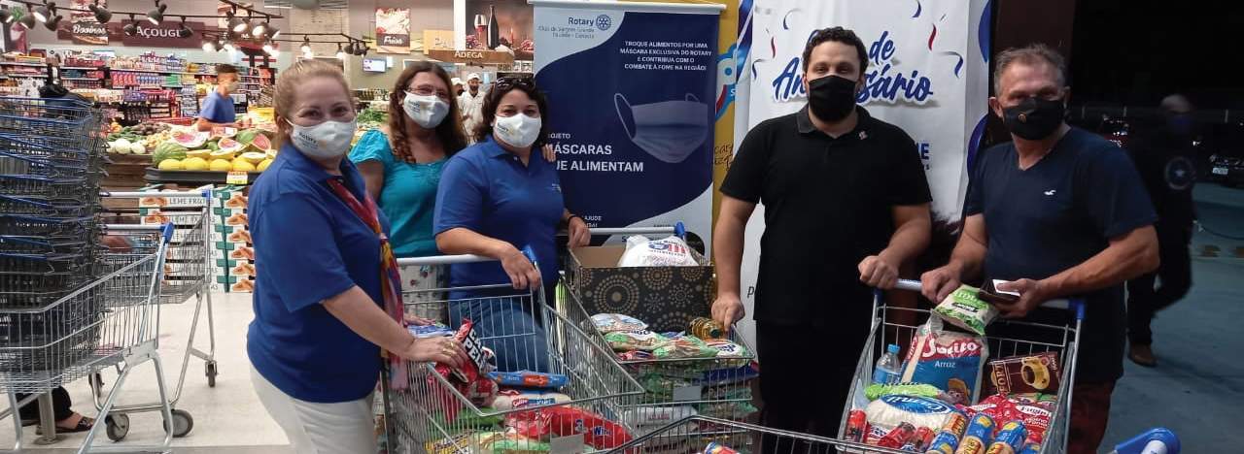
ロータリー会員現況
2021年1月1日現在
Notes:
ロータリーの一番大切な財産は会員です。ロータリーを成長させることは、奉仕とプロジェクトのインパクトを高め、地域社会におけるロータリーの認知度と理解度を高めるだけでなく、より重要なこととして、会員基盤を成長させることでさらに多くを達成できるようになります。
この発表では、2021年1月現在のロータリーの会員現況をお伝えするとともに、「より大きなインパクトをもたらす」「参加者の基盤を広げる」「参加者の積極的なかかわりを促す」「適応力を高める」ためのアイデアをご紹介します。
会員基盤の成長は、国際ロータリーの組織内部における最優先項目です（外部的なロータリーの最優先項目は、引き続きポリオ根絶となります）。しかし、ご存知のように、世界で新型コロナウイルスの流行が続いていることから、RI理事会と財団管理委員会は、ロータリーには果たすべき役割があることで一致しました。

Slide 9
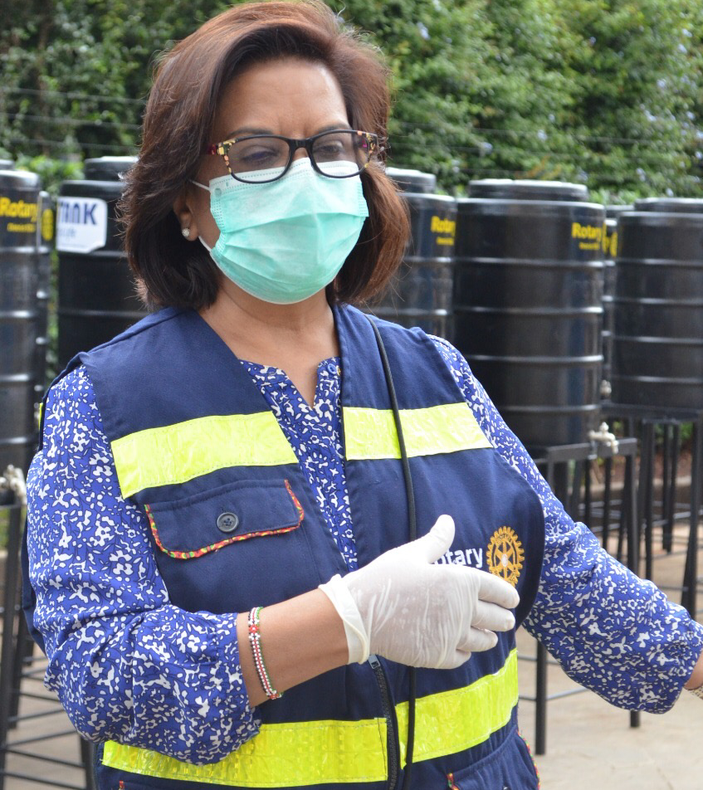
コロナ禍との
闘いにおける
ロータリーの役割
subhead
予防接種に関する啓発と
地域社会への呼びかけ
ポリオ根絶活動のパートナー団体との協力
ワクチンへの抵抗や誤解への対応
ROTARY.ORG/SHOWCASE
Notes:
2020年12月、国際ロータリー会長とロータリー財団管理委員長が共同書簡を発行し、コロナ禍との闘いにおけるロータリーの役割を説明しました。この書簡で、クラブが取り組むことのできる四つの具体的方法が示されました：
ポリオ根絶活動での体験を基に、ワクチンの安全性と有効性に関するロータリーの知識を生かして、現地の文化とニーズを考慮に入れた上で、地域社会で予防接種に関する啓発と呼びかけを行うこと。
国によっては、可能であれば、ポリオ根絶のパートナー団体であるWHO（世界保健機関）、UNICEF（国連児童基金）と協力し、予防接種を含むコロナウイルス対策をロータリーが支援できることを伝えること。
各地域社会では、クラブが地元自治体、企業、他財団と協力して、ワクチンへの強い抵抗や誤解に立ち向かうことができること。地域社会で啓発を行うことが極めて重要であり、命を救うワクチンの力についてメッセージを広げる必要があること。
地域でのこうした活動について、My ROTARYにあるロータリーショーケースに掲載すること（既に3千件以上の活動がショーケースで紹介されている）。
こうした活動は私たち自身のため、そして未来の世代のためです。今の世代が最大の課題に直面する中で、私たちには世界を支える義務があります。
次に、こうした活動の担い手である会員の現況についてご覧いただきます。

Slide 10
現在
ローターアクト
ロータリー
1,177,137
2020年7月1日から2,247人増
2020年1月1日から23,278 人減
214,614
2020年7月1日から11,876人増
2020年1月1日から14,230人増
会員
36,400
2020年7月1日から241クラブ増
11,223
2020年7月1日から631クラブ増
クラブ
24％
女性
51％
女性
2021年1月1日
Notes:
このスライドは、ロータリーとローターアクト両方の傾向を示しています。2019年規定審議会は、国際ロータリーの組織規定を改正し、その結果、ローターアクトクラブが国際ロータリーの加盟クラブに含まれることとなりました。この決定により、ローターアクトの立場が高まり、ロータリーがより革新的、開放的となり、世界における適応力が高まることとなります。
7月1日以来、会員数は2千人以上増加し、新たに241の新クラブ設立されました。ローターアクトも成長しており、新会員数は12,000人近くに上ります。631のローターアクトクラブが新たに結成されました。新クラブが増えていることは特に注目に値します。新クラブの設立により会員基盤が広がり、奉仕を実践する能力を高めることができます。
また、毎年同時期の会員数を比較することも重要です。2020年1月1日との比較では、ロータリー会員数は23,000人減少、ローターアクト会員数は14,000人増加となっています。会員増強ではしばしば、新会員の入会に焦点が置かれ、現会員による積極的参加の促進が見落とされることがあります。
既存会員の維持は、課題であると同時に機会でもあります。
シェカール・メータRI会長は、「Each one, bring one に取り組んでください。
「もっと成長し、もっと多くを 成し遂げる」ことでロータリーの奉仕を広げていきます。すべてのロ ータリー会員が
一人の新会員をロータリーに導くことができれば、それによってもたらされる成長は計り知れないものとなるでし
ょう。 」と述べています。
次に、ロータリー入会の理由についてご覧いただきます。

Slide 11
第２８３０地区：
１１３５人の会員
2017年から
２５人減
40クラブ
2017年から
0クラブ増／減
9月30日時点 （2021-22） | ２８３０地区 | 全世界
男性／女性 | 90％／10％ | 76％／24％
新会員の維持率 | XX％ | 79％
既存会員の維持率 | XX％ | 77％
50歳未満の会員 | 24％ | 16％
50歳以上の会員 | 76％ | 46％
年齢未報告 | 14％ | 37％
Notes:
発表者へ： 年齢と男女比の傾向は、ロータリークラブ・セントラルのダッシュボードからご確認ください。地区独自のデータを利用してこのスライドをつくる場合、地区レベル以上のリーダーがロータリークラブ・セントラルの「レポート」から、「地区会員の概要」にアクセスしてください。
スライドとノートで「X」となっている部分は、ロータリークラブ・セントラルでデータを確認するか、削除してください。スライドを表示に切り替える（スライドのサムネイル［画面左側］で表示したいスライドを右クリックし「非表示スライドに設定」を選択）。切り替えるとこのスライドがプレゼンテーションで表示されます。地域と全世界のデータを比較した上で、ご自身の所見を述べてください。
発表者：
こちらはXX月XX日時点の第XXXX地区の統計です。
全般
現在のクラブ数：４０クラブ、会員数：XXX人。
会員維持 7月1日よりも前に入会した会員のうち、現在も会員である人の割合は、XX％です。
7月1日以降に入会した会員のうち、現在も会員である人の割合は、XX％です。
［発表者の所見を追加］
年齢と性別
地区では、現在９０.5％が男性9.5%が女性です。過去3年間、この割合は［大きく／少し］変わっています。５0歳以下の会員の割合は２４％です。また、１４％が国際ロータリーに年齢を報告していません。
［発表者の所見を追加］

Slide 12
2830地区会員数(男女比含)とクラブ数
 | 2017-18 | 2018-19 | 2019-20 | 2020-21 | 2021-22
会 員 数 | １,156 | 1,190 | 1,155 | 1,114 | 1,099
会員減変動 |  |  |  | ▼15 | ▼37
ク ラ ブ 数 | 41 | 41 | 41 | 41 | 40
クラブ数変動 | ０ | 1 | 0 | 0 | ▼1
図１．各年度における会員・クラブ数及びその変動（各年度7月1日付, ロータリークラブ・セントラルより）
 | 2017-18 | 2018-19 | 2019-20 | 2020-21 | 2021-22
男性会員数（人) | 1,090 | 1,054 | 1,007 | 991 | 1019
女性会員数（人) | 98 | 100 | 103 | 104 | 108
未 報 告 数（人) | 0 | 0 | 0 | 3 | 9
合 計 | 1,188 | 1,154 | 1,110 | 1,098 | 1,136
男性比率（％） | 90 | 91 | 90 | 90 | 90
女性比率（％） | 10 | 9 | 10 | 10 | 10
図２．各年度における男女会員数及び比率（各年度7月1日付, ロータリークラブ・セントラルより）
Notes:
次に第2830地区におけるロータリー会員数とクラブ数に
ついてお示しします。日本全体のデータは皆様の地区の
傾向とほぼ同様であります。
上段図１．に皆様の地区の会員数、クラブ数をお示しします。
それぞれの年度7月1日付のデータです。
2021年7月1日現在、皆様の地区における全会員数は
1,099名です。会員数は、日本全体の会員数と同様
この数年会員数の減少が続いております。
次に下段図２．に全会員における男女比を記載しております。
先ほどお示ししました通り、世界における女性会員の
比率は2020-21年度では24％を示しておりましたが、
その一方で、日本における女性会員数の増加は認めら
れず約7～8％で経過しております。今後DEIを基盤
としたGender Equityといった概念が世界中で進展
すると考えられる事から、日本のロータリーでもDEIの啓発
が急務であると言えそうです。しかし、当地区は10%は
第１地域では多い比率です。

Slide 13

会員は何を求めているのか
社会奉仕
友情と親睦
仕事に役立つ
スキルを学ぶ機会
Notes:
ロータリークラブやローターアクトクラブの入会候補者と現会員が何に価値を置いているかを考えると、興味深い傾向がいくつか見えてきます。両者ともに「地域社会に良いインパクトを与える奉仕プロジェクトへの参加」が、最も価値ある機会であると答えています。しかし、入会候補者や特に若い職業人はさらに、全世界に変化をもたらすこと、また、職業人としてのスキル養成や人脈づくりを通じてキャリアを伸ばすことも望んでいます。
一方で現会員は、社会奉仕、友情と親睦、職場や交友関係以外の人びととのつながりに価値を置いています。ですから、両グループともに「地域社会に良いインパクトを与える奉仕プロジェクト」が入会または会員であり続ける理由であると答えたとしても、その動機は異なっているのです。
ロータリーが行った調査によると、入会候補者はさらに、人間的、職業的に成長できる機会を求めていることが分かっています。ロータリークラブとローターアクトクラブはこれらを提供しています。これを実現するために、クラブで会員向けに正式な職業スキル養成研修を実施する必要はありません。クラブで実施するすべての奉仕活動、すべての行事が、リーダーや職業人として成長できるチャンスとなるからです。会員はまた、ロータリーのラーニングセンターからオンラインコースを受講できるほか、トーストマスターズとのつながりを活用することで、成長するための機会をさらに広げることができます。

Slide 14

DEIの概念とは…
Notes:
では最初に、このDEIの概念について考えてみましょう。
米国の国内企業では、Diversity & Inclusionに
Equity を加えた運営が不可欠となっている様です。
現在では、DEIは企業体を認証する一つの大きな
企業の評価項目となっています。
例えば、身体障碍者協会に属する企業あるいは
団体ではDEIの認証が得られなければ、
社会における企業の評価が得られない状態と
なり存続が不可能になります。
日本で言えば「ブラック企業」と評価されて
しまう事になります。
では、まずDEIについて考えてみましょう。
Diversity：人びとの多様性をどのように考え、評価するか
Equity：方針、行動、物の見方における公平性をどのように維持するか
Inclusion：能力、意見、組織文化等をどのように包摂するか
という事を考えて組織の運営を行う事が必要とされています。

Slide 15

会員候補者情報プログラム
「ロータリーへの入会」ページ（Rotary.org/join）を訪れた
入会候補者、紹介者、
移転会員、再入会希望者
昨年の問い合わせ数
20,000件以上
35% が女性
59％が40歳未満
50％ がロータリー
との個人的な
つながりを持つ
71％の
人に対して
ロータリークラブ
からの連絡が
全く行われて
いない
Notes:
ロータリーへの入会を希望している人たちがいることを私たちはどのように知ることができるのでしょうか。昨年、世界中から20,000人以上の入会候補者が、「ロータリーへの入会」のページ（rotary.org/ja/join）から入会の意向を示しました。このページから候補者が自分の情報を入力すると、該当する地区に連絡が届きます。地区とクラブのリーダーは、My ROTARYの「入会候補者情報の管理」から、この情報を見ることができます。入会候補者情報を追跡し、状況を更新するのは簡単に行うことができ、候補者のデータも安全に守られます。
残念ながら、これらの入会候補者のうち、クラブがフォローアップの連絡したのは、3分の1にも至りませんでした。クラブリーダーの中には、全く知らない人（入会候補者）に連絡をすることに関心がない、という方もいます。連絡をしたからといって、必ずしもクラブへの入会、またはロータリーへの参加を保証するものではありません。しかし、候補者に連絡を取ることで、ロータリーが地域社会の人たちを大切に思っていること、また、候補者についてもっと知りたいとクラブが感じていることを示すことができます。
ここには大きな会員増強への機会があるのです。これまでオンラインフォームを提出した候補者のうち、35％が女性、59％が40歳未満、50％がロータリーと個人的なつながりがある人です。すべての入会候補者が既存のロータリークラブに適していなくても、ローターアクトには適している場合もあるでしょう。また、設立を目前にした新クラブの創立会員となるのにふさわしい人がいるかもしれません。入会候補者をロータリーの成長と公共イメージの強化の機会として捉える必要があります。
ここまで、会員が何を求めているか、また、入会候補者をどう見つけることができるかに触れました。では、会員の退会についてはどうでしょうか。

Slide 16




なぜ退会するのか
30%
費用や時間の負担
23%
クラブの環境
19%
期待と違っていた
Notes:
国際ロータリーによる調査によると、元会員の30パーセントが退会の第一の理由として費用と時間の負担を挙げています。
ロータリアンの仕事は、忙しい職業人には重すぎる時間のコミットメントであると思われるべきではありません。さもなければ、ロータリーが最も必要とする人たち、つまり、奉仕とリーダーシップを数十年にわたって発揮できる潜在性のある人たちに、活躍への扉を閉ざしてしまうことになります。人生の発展途上にある人たちを、ありのままに迎え入れる必要があります。
また、退会者の多くがクラブ環境が期待と違っていたという点を退会理由に挙げています。期待を膨らませてロータリーに入会したのに、いざ入会してみたら、約束されていた体験ができなかった、と感じる新会員がいます。
ロータリーの強固な未来を築くには、新しい人に声をかけ、ロータリーに迎え入れることが重要です。また、地域社会を反映したクラブづくりと、入会の理由を満たす成果物を提供することも大切です。
ですから、会員や参加者一人ひとりの価値をロータリーが大切にしていることを、あらゆる機会に示そうではありませんか。学んだことを土台とし、新たな現実を受け入れ、新しい顔を歓迎し、輝いていく新たな方法を見つけるために、この機会をとらえましょう。より多様なクラブとリーダーが集まれば、ロータリーは変わりゆく世界とのつながりを強固に保つことができるでしょう。これこそが、世界にインパクトをもたらし続ける方法です。そのための援助が必要となった場合には、目標達成に役立つロータリーの多くのリソースをご利用いただけます。

Slide 17

クラブを
新しい方向へ
subhead
クラブは未来に適応する準備が
できていますか？
衛星クラブ、パスポートクラブ、法人会員に関する新しいリソースを参考にしてすべての会員が充実した体験ができる環境をつくりましょう。
ROTARY.ORG/JA/FLEXIBILITY
Notes:
現在、これまで以上に異なるかたちで互いにつながることのできるチャンスと、ロータリーの会合、地域社会での活動、個人的・職業的な成長もための機会が多くあります。
世界各地のクラブが、この柔軟性を生かして適応しています。会員や地域社会のさまざまなニーズに応えるためにクラブが取り入れている方法をいくつかご紹介します。
例会に出席できないが入会資格がある人にも入会のチャンスを与えるため、衛星クラブを設立する。
例会の頻度、時間、形式を変える。例えば、例会を月に2回とする、従来の例会のほかに、もう少しカジュアルな（費用も抑えた）形で集まる、親睦行事や奉仕プロジェクトを行う、など。
新しい会員種類を設ける。例えば、一つの企業から数人が入会できる「法人会員」、若い職業人のために低い会費で出席要件を和らげた「準会員」など。
水問題や平和など、特定の分野に情熱をもつ人びとの参加を促すために、特定の活動分野に焦点を絞ったクラブの設立を検討する。

Slide 18

オンラインと
ハイブリットの
例会
ニーズに合ったテクノロジーを選ぶ
スキルをもった人から成るチームを
つくる
研修とサポートを提供する
議題を調整する
明確な期待事項を定める
全員が参加できる選択肢を含める
ROTARY.ORG/ONLINEMEETINGS
Notes:
多くのクラブがオンライン例会を開いたり、ほかの地域・国のロータリークラブやローターアクトクラブからのゲストスピーカーをオンラインで招くなど、何らかの形でオンラインの要素を取り入れています。オンラインならびにハイブリット形式の例会を行うには、これらの例会が開放的で、参加者からの積極的な参加を促すものとするよう計画する必要があります。念頭に入れるべき6つの要素をご紹介します。
ニーズに合ったテクノロジーを選ぶ一部のツールは無料で利用できますが、参加者数や利用時間が制限されます。
オンライン例会を運営するためのチームを結成し、各メンバーにチャットボックスのモニタリング、質問への対応、その他のテクニカルサポートをお願いします。
クラブや地区によっては、新しいテクノロジーの使用に慣れていない人に研修を提供する「バーチャル会合コーディネーター」を任命しています。会員にサポートを提供することで、会員からの積極的な参加が促進されるでしょう。
通常例会の一部は、オンラインではうまくいかない場合があります。内容を調整して、オンライン形式を最大限に生かしましょう。予定されている卓話者とリハーサルを行い、スクリーンのコントロール権を移動したり、スクリーンを共有表示したりする方法を確認しましょう。運営者と卓話者は開始時間より早めにログインし、音声をテストするようにします。
議題とオンライン例会の基本ルールを決め、例会終了時にその後のプランを明確に伝えます。オンライン例会に先立って目を通しておくべき資料があれば、事前にすべての参加者に連絡しましょう。
テクノロジーを活用して参加者の顔を見ながら直接話すことで、全員がつながりを感じ、参加を実感することができます。ただし、全員がその方法で参加できるとは限りません。音声のみのオプションも提供し、例会を録音して後で共有することを検討しましょう。

Slide 19

subhead
あなたのクラブは
健康ですか？
クラブでの経験：会員の経験が充実していれば、退会の可能性は少なくなります。
充実した経験をしている会員がいれば、その熱意が周囲にも伝わり、ほかの人にとってもロータリーが充実したものとなるでしょう。
ROTARY.ORG/JA/MEMBERSHIP
Notes:
クラブは、会員と参加者の声に耳を傾け、各会員にとって最も重要なロータリーの経験ができるよう支援し、参加の機会と最大限の価値を提供していかなければなりません。互いを思いやる最善の方法の一つは、会員が何を必要としているか尋ねることです。ロータリーには2つとして同じクラブはありません。ロータリーがほかの団体と一線を画す理由は、このクラブの独自性です。
クラブの評価は非公式なかたちで行うことができますが、ロータリーでは、クラブが今後の計画に役立てることのできる多くのリソースがあります。rotary.org/ja/membershipのページからご覧いただけます。このウェブアドレスをメモしておくか、スマホで写真を撮っておくことをお勧めします。頻繁にこのページをご利用ください。

Slide 20




行動しよう
学ぶ
質問する
ウェブサイトを見る
ROTARY.ORG/JA/MEMBERSHIP
Notes:
多くの情報をご紹介しましたが、まずは3つのことを行っていただくことをお勧めします。
ご自分の地域の会員データと傾向を調べ、理解する。ロータリークラブ・セントラルから、クラブ、地区、地域のデータを簡単にご入手いただけます。
会員にとって何が大切なのかを尋ねる。ロータリー（クラブ）での体験のうち、会員が何に価値を置いているか、何が欠けているか、生涯会員であり続けるには何が必要か、などを尋ねてみましょう。また、その結果を基に会員の要望に応えることも忘れないようにしましょう。
最後に、rotary.org/ja/membershipのページを必ずご覧ください。クラブの評価ツール、入会候補者情報プログラムの仕組み、新しいクラブや会員種類をつくるためのガイドラインなど、ニーズに応じて活用できる資料をご用意しています。

Slide 21

Notes:
人びとがロータリーとつながることで、世界に変化をもたらすことのできる能力が一気に高まります。この理由は、ロータリーでは、人びとの生活をより良くするという共通の目標を抱く120万人が行動を起こしているからです。
クナークRI会長の言葉で締めくくります。「急速な変化に負けてはなりません。この時をロータリーの成長と強化、適応力の向上に生かすことができれば、より中核的価値観に沿った団体になるでしょう」
冒頭で申し上げたように、会員はロータリーで最も大切な財産です。多様なリーダーが手を取り合って地域社会に貢献しています。ビジョン声明が掲げるように、「私たちロータリアンは、世界で、地域社会で、そして自分自身の中で、持続可能な良い変化を生むために、人びとが手を取り合って行動する世界を目指しています」。
ご清聴ありがとうございました。
ご質問がある方はお知らせください。
発表者へ：
ご質問はmembershipdevelopment@rotary.orgまでお問い合わせください。

Slide 22
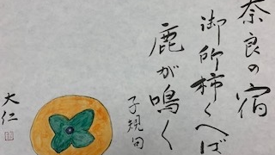
ご清聴ありがとうございました
皆様のご健勝とご活躍を念じます🙏
Notes:
皆さんとロータリーの本当の大きな目的であります親睦と交流を深めて、お互いに切磋琢磨して、またそういう機会にお会いできることを切に願っております。
終わりになりますけれども、成田ガバナーご夫妻、同期の工藤パストガバナーご夫妻、敬愛する黒田国際ロータリー元理事・今回はお会いできませんでしたが、私をポリオ根絶の活動に誘って下された関場パストガバナー・山崎パストガバナーはじめ地区内会員の益々のご健勝・ご多幸・並びに素晴らしい地区大会を企画運営された大会実行委員長はじめホストロータリークラブの皆様はじめ各クラブの益々のご発展を心よりお祈り申し上げます。
ご清聴誠にありがとうございました。

